Slide 1
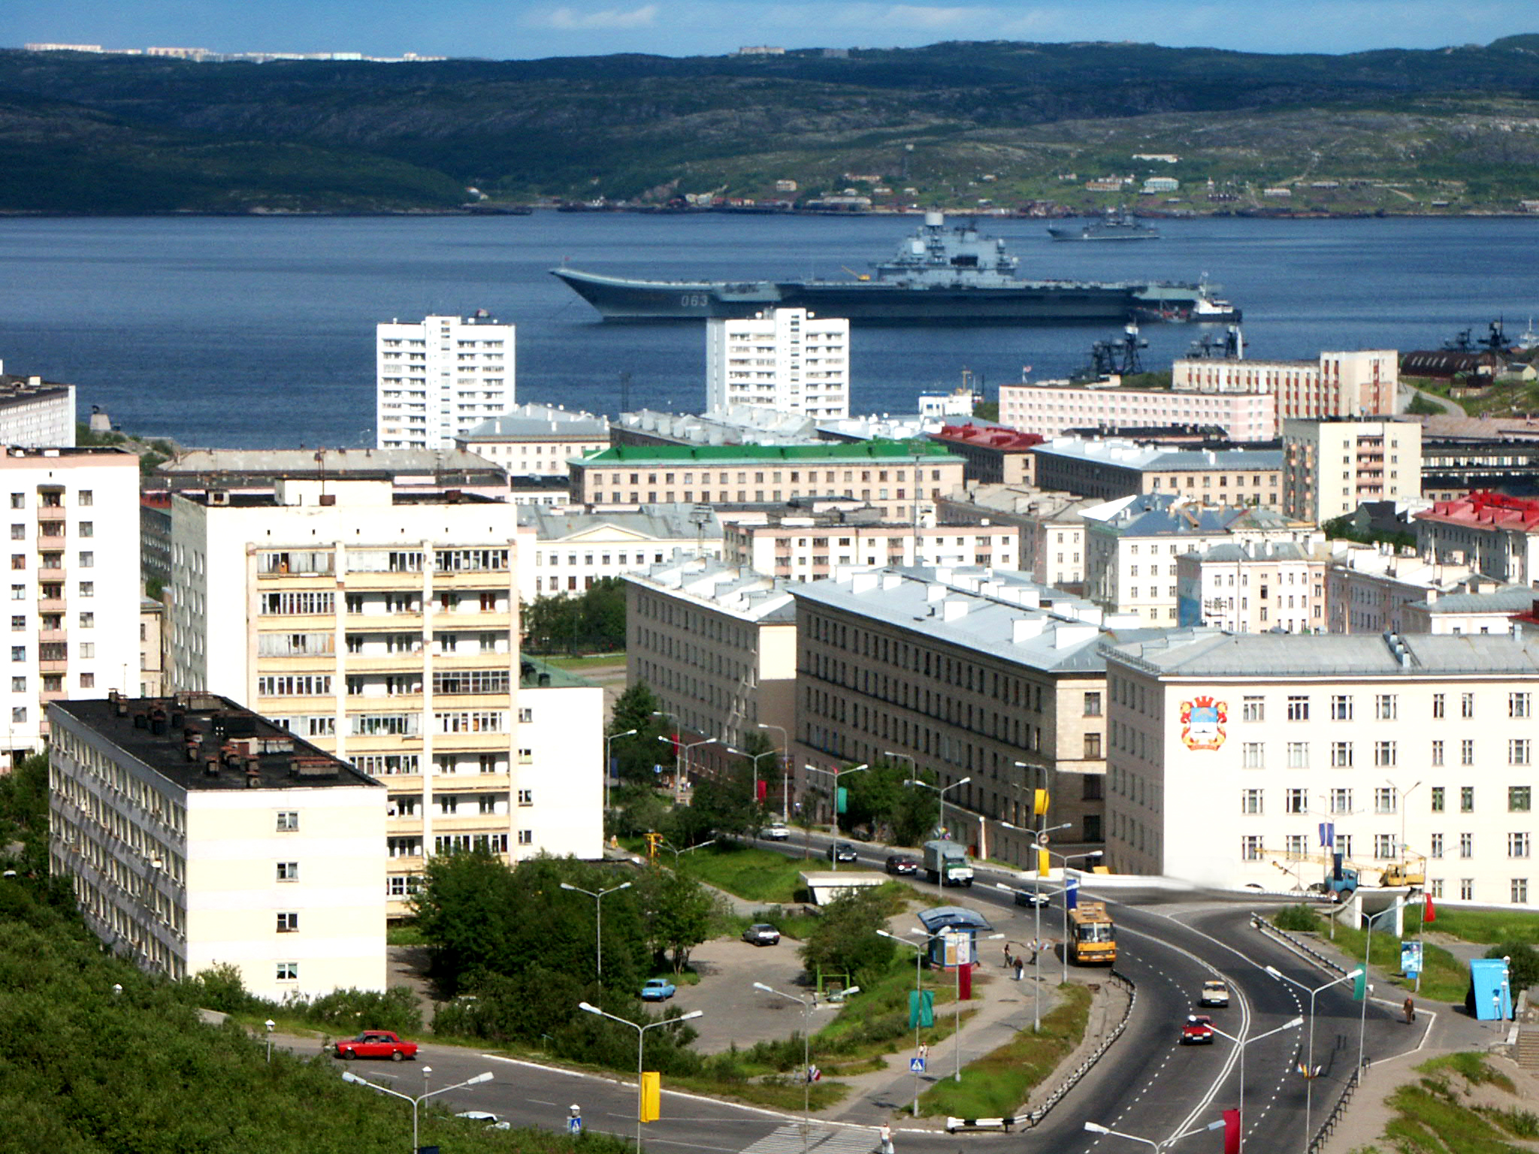
Итоги выполнения муниципальных программ ЗАТО г. Североморск за 2017 год

Slide 2
Целевые ориентиры муниципальной политики
Целевые ориентиры определены 7 муниципальными программами, направленными на развитие ЗАТО г. Североморск, улучшение качества жизни населения:
Муниципальная программа «Обеспечение комфортной городской среды в ЗАТО г.Североморск» на 2016 - 2025 годы
Муниципальная программа «Улучшение качества и безопасности жизни населения» на 2014-2020 годы
- Муниципальная программа «Развитие образования ЗАТО г.Североморск» на 2014-2020 годы
Муниципальная программа «Культура ЗАТО г.Североморск» на 2016-2020 годы
Муниципальная программа «Создание условий для эффективного и ответственного управления муниципальными финансами, повышения устойчивости бюджета муниципального образования ЗАТО г. Североморск» на 2016-2020 годы
- Муниципальная программа «Развитие конкурентоспособной экономики ЗАТО г.Североморск» на 2014-2020 годы
Муниципальная программа «Развитие муниципального управления и - гражданского общества» на 2014-2020 годы

Slide 3
В 2017 году продолжалась работа по внедрению программно-целевых принципов формирования бюджета, с этой целью осуществлял деятельность Программно-целевой совет ЗАТО г.Североморск. Объем расходов бюджета на реализацию муниципальных программ составил более 2,2 млрд. рублей, или 97,5% от запланированного объёма.

Slide 4
реализация муниципальных программ

Slide 5
Переселение граждан
Муниципальная программа
«Улучшение качества и безопасности жизни населения» на 2014-2020 годы
ДИНАМИКА переселения граждан из ЗАТО г. Североморск
Объем расходов за 2017 год
Всего: 14 278,7 тыс. руб.,
в том числе
Социальная поддержка населения, создание доступной среды для людей с ограниченными возможностями
- улучшение материальных и социально-бытовых условий ветеранам ВОВ и вдовам участников Великой Отечественной войны: средний размер выплат составил 1 тыс. руб., отремонтированы 3 квартиры. Социальная помощь людям, оказавшимся в трудной жизненной ситуации - количество человек, получивших помощь – 33.
- адаптация объектов социальной инфраструктуры с целью их доступности для людей с ограниченными возможностями – количество адаптированных учреждений культуры - 1 ед., учреждений образования – 13 ед., жилых домов – 2 ед.
Поддержка молодежи, развитие физической культуры и спорта, стимулирование здорового образа жизни
- участие молодежи ЗАТО г. Североморск в городском, областном и всероссийском молодежном проекте, направленном на поддержку детских и молодежных объединений –количество участников мероприятий- 600 чел.
- организации и проведение физкультурных и массовых спортивных мероприятий на муниципальном уровне – всего проведено 30 мероприятий, кол-во людей с ОВЗ, принявших участие в мероприятиях – 150 чел. На региональном и всероссийском уровне – 8 мероприятий, приняло участие 300 чел. , кол-во людей с ОВЗ – 40 чел.
- Кол-во людей, вовлеченных в ЗОЖ, имеющих негативное отношение к потребления наркотических средств, психоактивных веществ и алкоголя -10,5 тыс.чел.
Создание условий для безопасного проживания граждан
- улучшение экологической обстановки, в том числе ликвидация
несанкционированных свалок – объем ликвидированных свалок- 400 куб.м
- модернизация и обслуживание системы «Безопасный город»,- снижение
количества преступлений, совершенных в общественных местах- на 61%.
- содержание и развитие системы видеофиксации нарушений правил
БДД - сокращение количества ДТП- 23 ед.
тыс. руб.

Slide 6
Переселение граждан
Муниципальная программа
«Развитие конкурентоспособной экономики» на 2014-2020 годы
ДИНАМИКА переселения граждан из ЗАТО г. Североморск
Объем расходов за 2017 год
Всего: 150,0 тыс. руб.,
в том числе
Поддержка малого и среднего предпринимательства
- информационно-консультационная, имущественная и финансовая поддержка субъектов малого и среднего предпринимательства:
- количество предпринимателей, прошедших обучение на семинарах–59 чел,
- предоставление имущественной поддержки предпринимателям- количество получателей поддержки- 1 ед.
-популяризация товаров и услуг местных товаропроизводителей – участие в проведении различных смотров и конкурсов - количество участников- 10 ед.
Совершенствование потребительского рынка
- информационно-консультационная поддержка субъектов потребительского рынка – проведение семинаров, круглых столов- количество участников- 50 чел.
- проведение муниципальных конкурсов, выставок, ярмарок среди предприятий потребительского рынка -количество участников- 70 субъектов МСП
- совершенствование схем размещения объектов торговли и услуг – ежегодная актуализация.

Slide 7
Переселение граждан
Муниципальная программа
«Развитие муниципального управления и гражданского общества» на 2014-2020 годы
ДИНАМИКА переселения граждан из ЗАТО г. Североморск
Объем расходов за 2017 год
Всего: 48 682,89 тыс. руб.,
в том числе
Поддержка общественных объединений ЗАТО г. Североморск (реализуется без предоставления финансирования в рамках текущей деятельности)
- Оказание НКО методической и информационной поддержки – 3 ед.
Повышение эффективности муниципального управления
количество сформированных земельных участков- 5ед.
проведение оценки рыночной стоимости муниципального имущества, в т.ч. земельных участков- 81 ед.
- повышение квалификационного уровня муниципальных служащих :
участие в обучающих семинарах- 25 чел., участие на курсах повышения квалификации-21 чел.
Развитие информационного общества ЗАТО г. Североморск
-развитие системы «Электронный муниципалитет»
-совершенствование информационных систем органов местного самоуправления, муниципальных учреждений образования, культуры, ЖКХ. – количество структурных подразделений, участвующих в мероприятиях – 8 ед.
-обеспечение комплексной защиты информации в информационной сети органов местного самоуправления . – количество структурных подразделений, участвующих
в мероприятиях – 8 ед.
25 %
тыс. руб.
26 %
тыс. руб.
49 %
тыс. руб.

Slide 8
Переселение граждан
Муниципальная программа
«Развитие образования ЗАТО г. Североморск» на 2014-2020 годы
ДИНАМИКА переселения граждан из ЗАТО г. Североморск
Объем расходов за 2017 год
Всего: 1 599 493,93 тыс. руб.,
в том числе
Развитие системы опеки и попечительства, профилактика семейного неблагополучия и социального сиротства
- снижение численности детей, возвращённых из замещающих семей в государственные учреждения для детей сирот и детей оставшихся без попечения родителей по отношению к предыдущему году – в истекшем году дети не возвращались
Повышение качества и доступности школьного питания, отдыха и оздоровления детей
- предоставление горячего питания обучающимся в образовательных учреждениях- удельный вес детей, получающих питание в общей численности обучающихся- 95,6%.
- количество отдохнувших и оздоровившихся детей – доля оздоровившихся детей (в общей численности детей в возрасте 6-18 лет) на территории Мурманской области - 23% , за пределами Мурманской области - 23%
Совершенствование системы образования ЗАТО г. Североморск
- повышение доступности и качества дошкольного образования- доступность дошкольного образования- детей в возрасте 3-7 лет-98,5%
- доступность общего образования- 100%
- реализация программ дополнительного образования детей- доля детей в возрасте 5-18 лет охваченных программами дополнительного образования- 85,1%
тыс. руб.

Slide 9
Переселение граждан
Муниципальная программа
«Культура ЗАТО г. Североморск» на 2014-2020 годы
ДИНАМИКА переселения граждан из ЗАТО г. Североморск
Объем расходов за 2017 год
Всего: 311 895,16 тыс. руб.,
в том числе
Охрана памятников истории и культуры
количество жителей, посетивших мероприятия по популяризации памятников истории и культуры – 5911 чел.
количество ремонтных работ, направленных на сохранение памятников истории и культуры – 4 ед.
Обеспечение реализации муниципальной программы
финансовое обеспечение деятельности муниципальных учреждений культуры - количество учреждений в отношении которых осуществляется ведение бухгалтерского учета – 11 учреждений.
Организация досуга населения ЗАТО г. Североморск
- посещаемость культурно- досуговых мероприятий - 270,1 тыс. чел.
- посещаемость музейно-выставочных мероприятий- 112,7 тыс. чел.,
- увеличение количества предметов, используемых в создании экспозиций,
выставок музея- 1730 ед.
Предоставление услуг дополнительного образования в сфере культуры
- доля детей, участвующих в творческих мероприятиях- в сфере культуры - 10% от общей численности детей;
- доля детей, осваивающих дополнительные образовательные общеразвивающие программы в учреждении дополнительного образования – 51,06%.
Удовлетворение информационных потребностей жителей ЗАТО г. Североморск
- увеличение количества посещений библиотек – 241,1 тыс. чел.
- увеличение количества документов – 254,3 тыс. ед.

Slide 10
Переселение граждан
Муниципальная программа
«Обеспечение комфортной городской среды»
На 2016-2020 годы
ДИНАМИКА переселения граждан из ЗАТО г. Североморск
Объем расходов за 2017 год
Всего: 273 316,54 тыс. руб.,
в том числе
Благоустройство общественных и дворовых территорий муниципального образования ЗАТО г.Североморск
- Доля благоустроенный дворовых территорий от общего количество дворовых территорий – 26,8%;
- Доля площади благоустроенны муниципальных территорий общего пользования (общественных территорий) – 42,4%
Повышение надежности и улучшение эксплуатационных характеристик инженерных систем и конструктивных элементов многоквартирных жилых домов
-- повышение комфортности и безопасности проживания в муниципальном жилом фонде, снижение физического износа МКД- уровень взносов на капитальный ремонт- 100%
Повышение надежности систем жизнеобеспечения ЗАТО г. Североморск
- восстановление коммунальных систем- протяженность отремонтированных сетей-108 п.м.
- модернизация и увеличение протяженности линий сети уличного освещения - увеличение протяженности- на 1,37%
- реализация мер по энергосбережению- количество муниципальных квартир, в которых установлены ИПУ- 114 ед.
Улучшение эстетического облика городской среды
- Доля паркового пространства, содержащегося в удовлетворительном состоянии – 20%;
- Озеленение городских территорий – количество высаживаемого посадочного материала – 7191 шт.
- доля элементов прочего благоустройства, содержащихся в удовлетворительном состоянии- 100%
Поддержание технического уровня и эксплуатационного состояния автомобильных дорог, отвечающих установленным нормативным требованиям
- сохранность автомобильных дорог общего пользования местного значения- площадь отремонтированных дорог- 4 130 кв.м.
тыс. руб.
тыс. руб.

Slide 11
Переселение граждан
Муниципальная программа
«Создание условий для эффективного и ответственного управления муниципальными финансами, повышения устойчивости бюджета муниципального образования ЗАТО г. Североморск» на 2016-2020 годы
ДИНАМИКА переселения граждан из ЗАТО г. Североморск
Объем расходов за 2017 год
Всего: 12 636,30 тыс. руб.,
в том числе
Совершенствование бюджетного процесса, развитие системы финансового контроля, эффективное управление муниципальным долгом
- выполнение бюджета по расходам – 97,3%
- выполнение бюджета по доходам – 99,1%
- наличие просроченной кредиторской задолженности - нет.

Slide 12
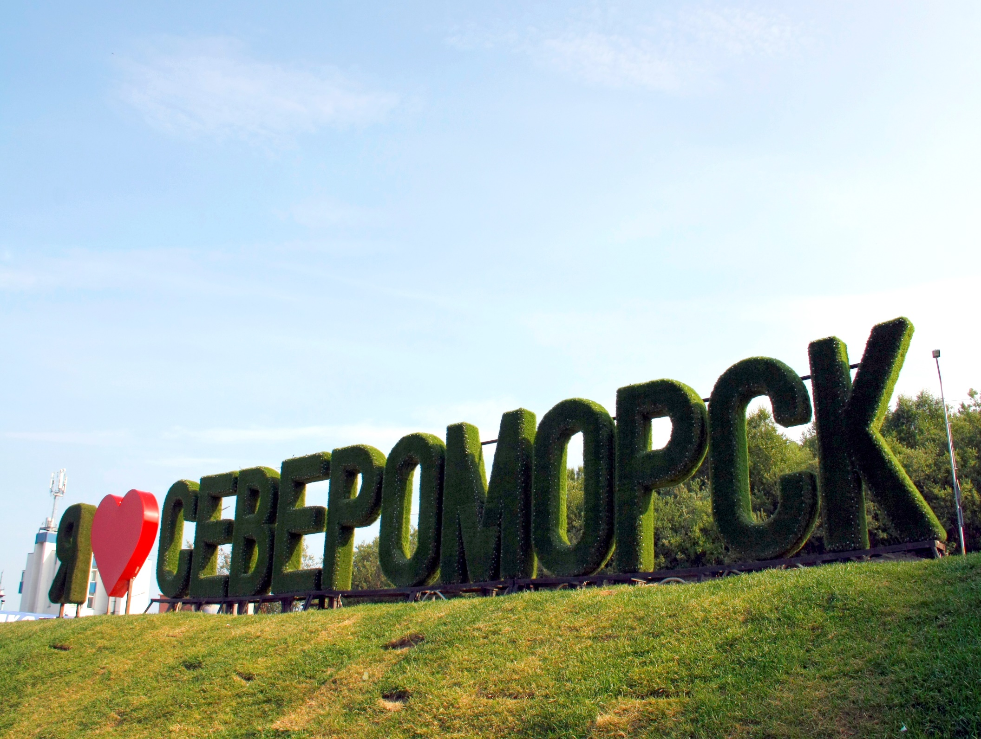
Благодарим за внимание!

